Slide 1
实战项目二之小书架

Slide 2
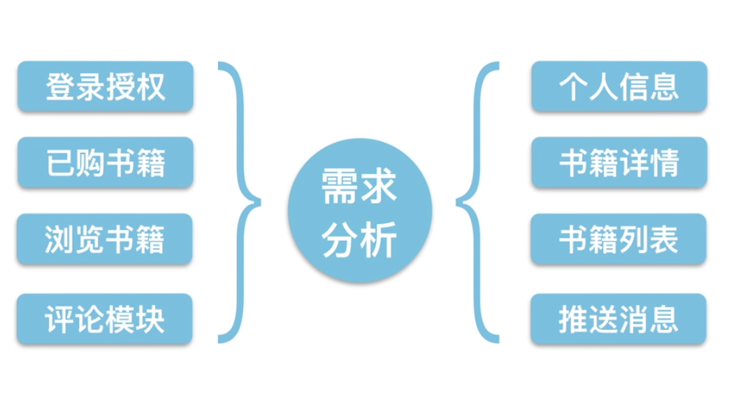
功能模块

Slide 3
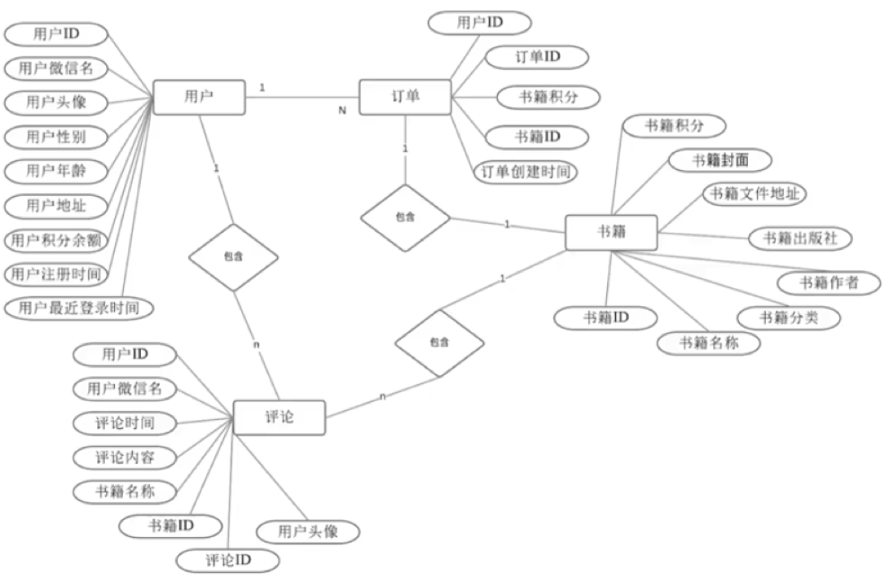
E-R图

Slide 4
创建数据库
创建并选择数据库
mysql> create database wxapp;
mysql> use wxapp;
设置数据库编码
mysql> set names utf8mb4;
导入数据
mysql> source [sql文件路径]

Slide 5
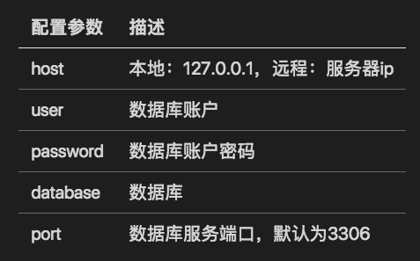
服务端数据库参数

Slide 6
其它设置
导入 db 目录下的所有数据表
更改数据库里books数据表里的bkfile字段，添加书籍文件地址
更改 client 下 config/config.js 文件中的 baseUrl，将 [your port] 改为后台服务对应的端口，默认为3003
更改 server 下 conf/app.js 文件中的 appid 和 secret ，填入自己小程序对应的 appid 和 小程序密钥

Slide 7
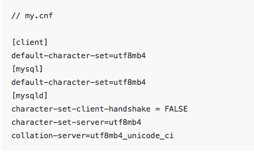
让数据库表支持emoji存储
方法一 .设置存储字符集

Slide 8
已经存在的表和字段进行编码转换
设置数据库字符集为utf8mb4
ALTER DATABASE 数据库名称 CHARACTER SET = utf8mb4 COLLATE = utf8mb4_unicode_ci;
ALTER TABLE 数据表名称 CONVERT TO CHARACTER SET utf8mb4 COLLATE utf8mb4_unicode_ci;
ALTER TABLE 数据表名称 CHANGE 字段列名称 VARCHAR(n) CHARACTER SET utf8mb4 COLLATE utf8mb4_unicode_ci
Notes:
这里的COLLATE指的是排序字符集，也就是用来对存储的字符进行排序和比较的，utf8mb4常用的collation有两种：utf8mb4_unicode_ci和utf8mb4_general_ci，一般建议使用utf8mb4_unicode_ci，因为它是基于标准的Unicode Collation Algorithm(UCA)来排序的，可以在各种语言进行精确排序。

Slide 9
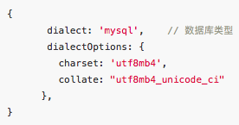
让数据库表支持emoji存储
方法二 通过使用sequelize对emoji字符进行编码入库，使用时再进行解码 Sequelize文档

Slide 10
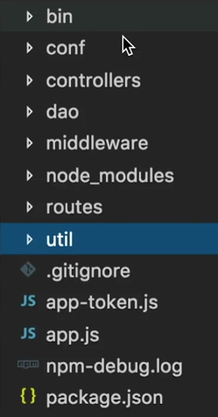
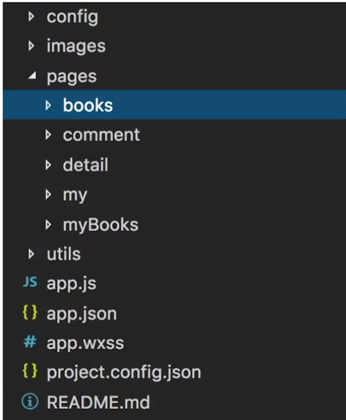


目录结构

